Slide 1
група „Слънчеви деца“ база Царева ливада
Изработил: Симона Цанева /учител/

Slide 2


Slide 3
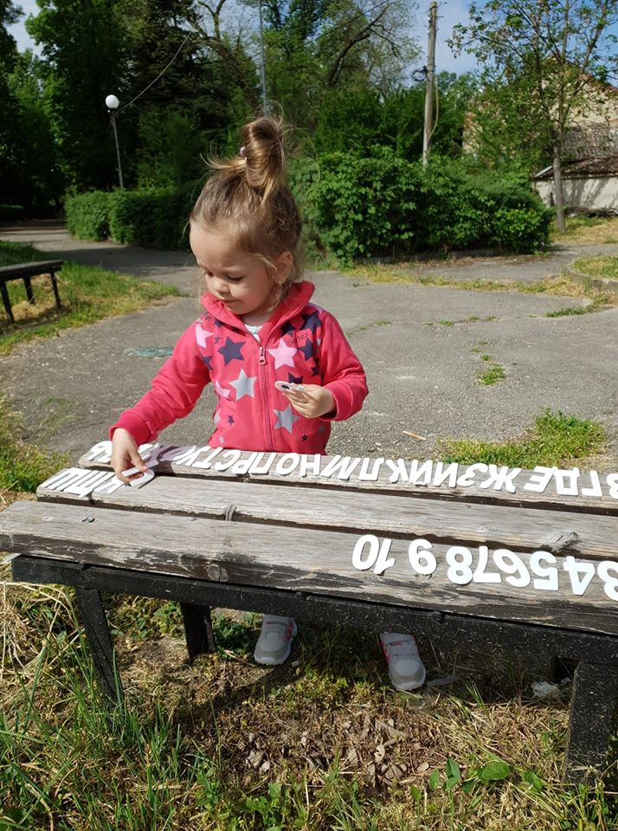
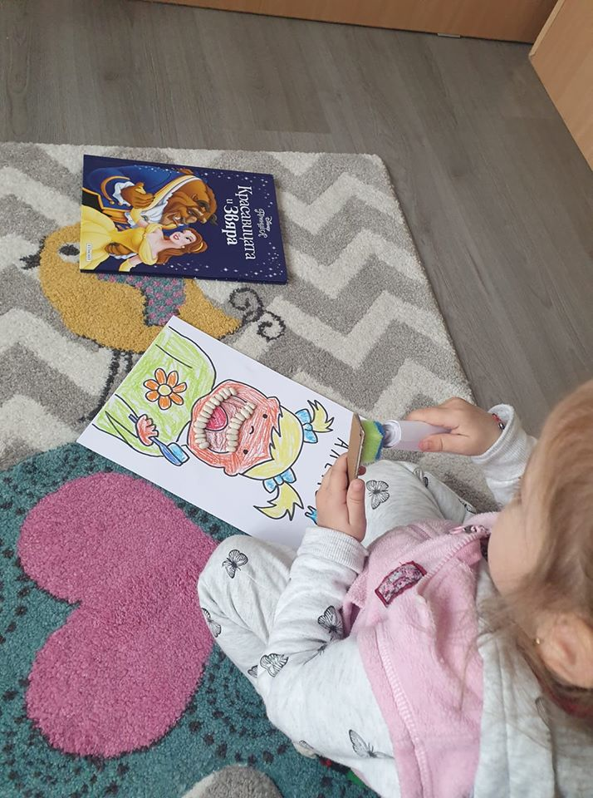
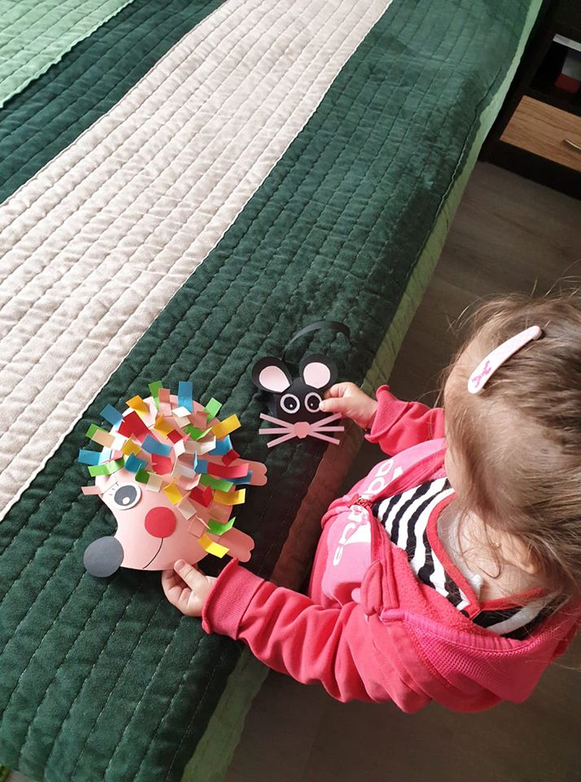
Децата и от ясленска група се забавляват..... Играят и ..... Учат ☺ Запознайте се с Алекс !

Slide 4
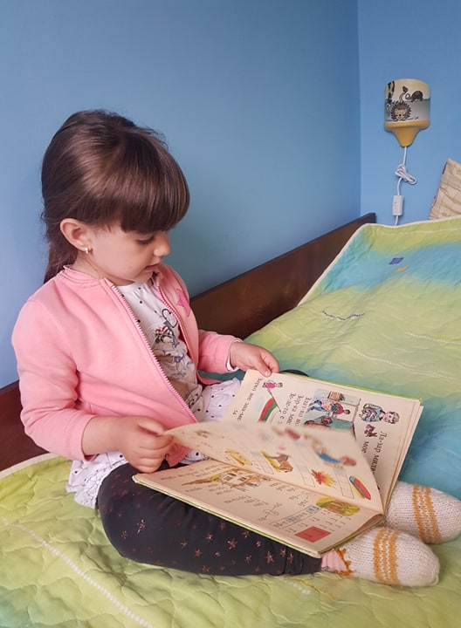
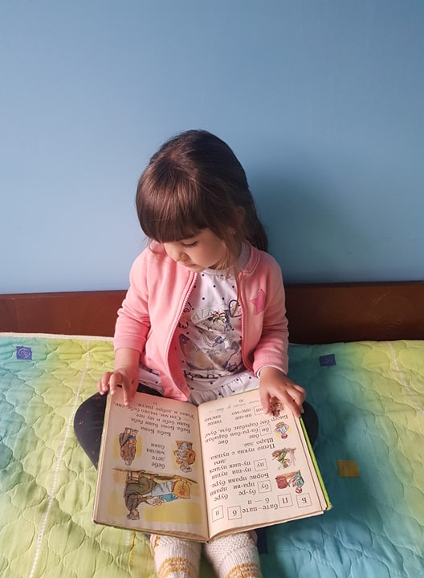
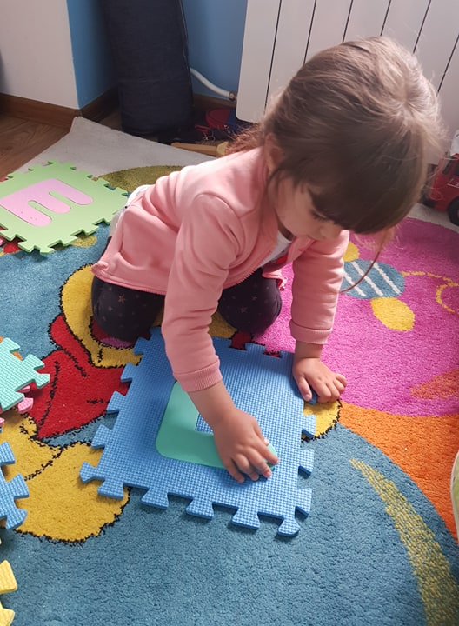
Запознайте се и с малката Ника..... Тя обича да слуша приказки ..... ☺

Slide 5
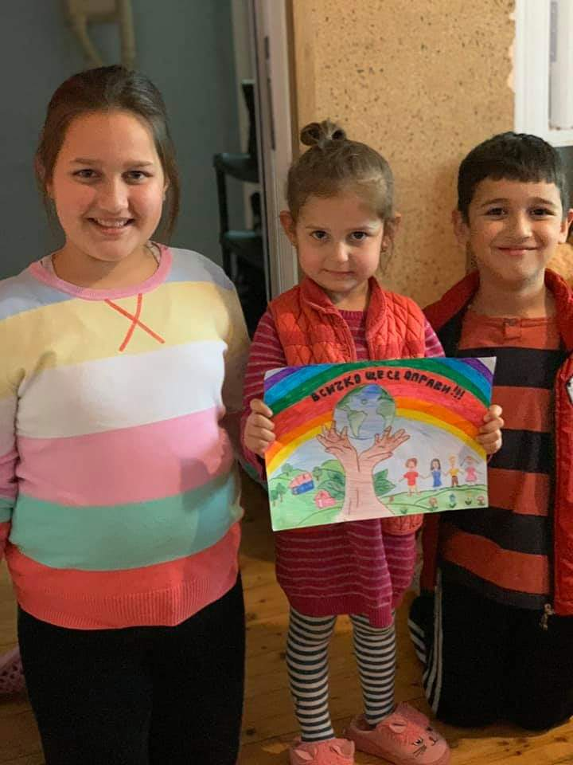
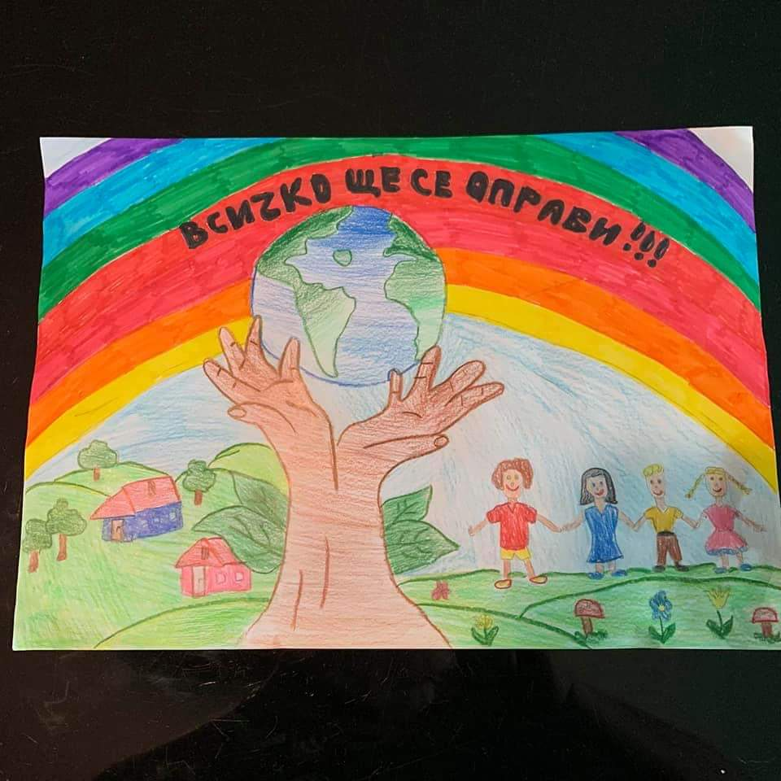
Рисунки на тематика „Всичко ще се оправи“
Поли
Илиева
1 група
С помощ
от кака и батко

Slide 6
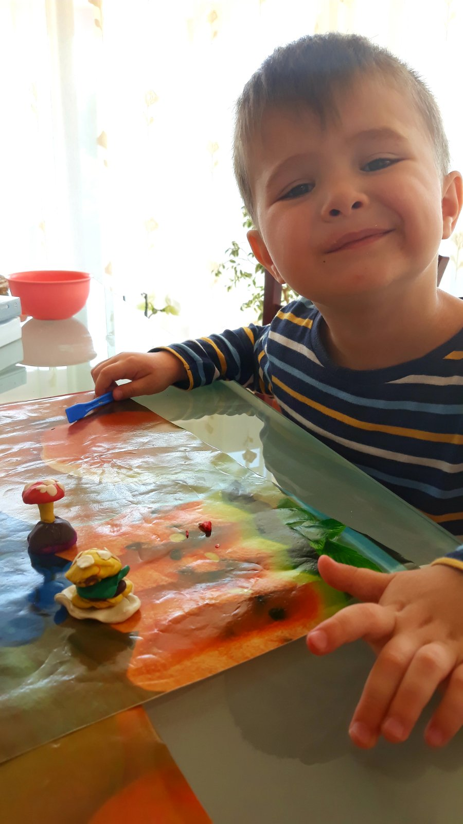
Пресиан
Ненов
1 група

Slide 7
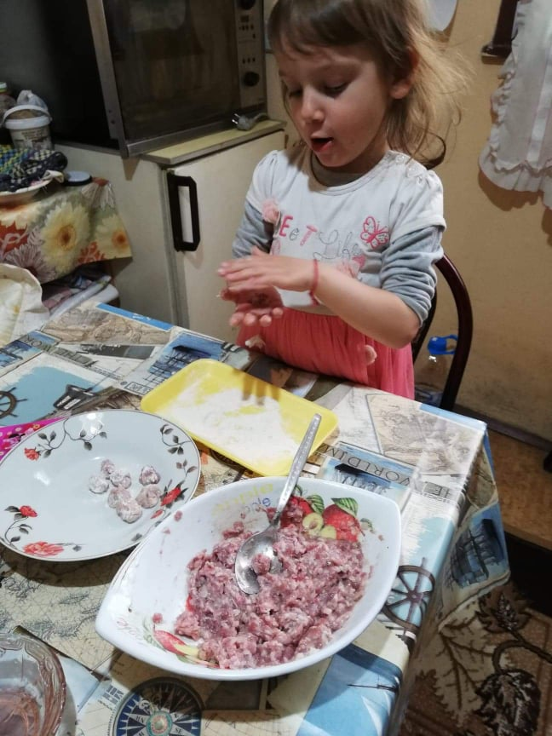
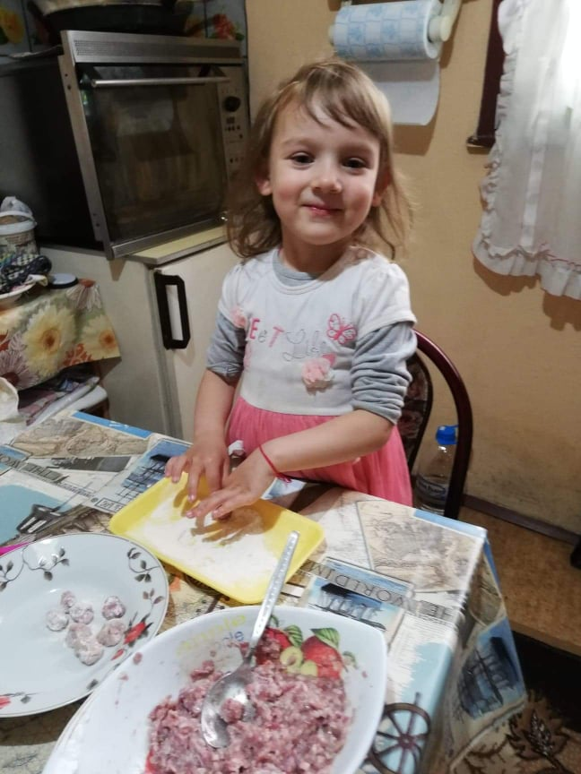
Учим се и да готвим ... Помагаме на мама ☺
Никол
Димитрова
1 група

Slide 8
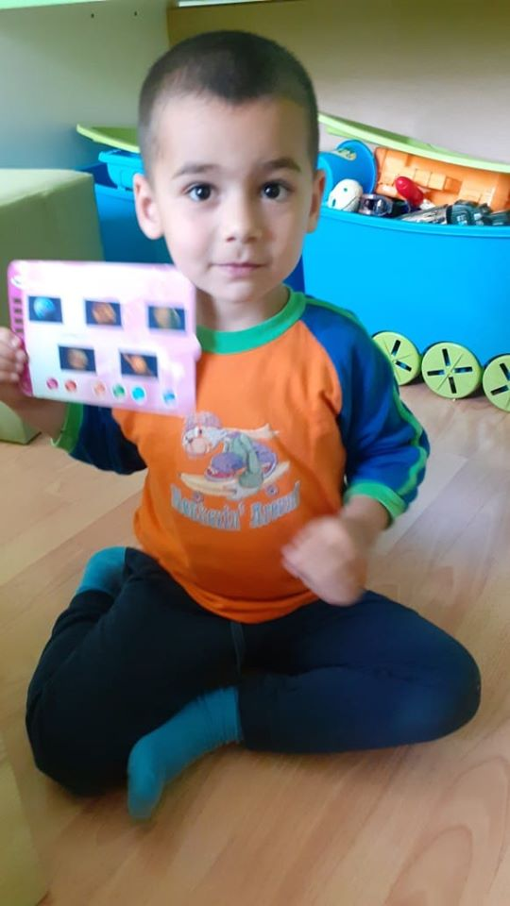
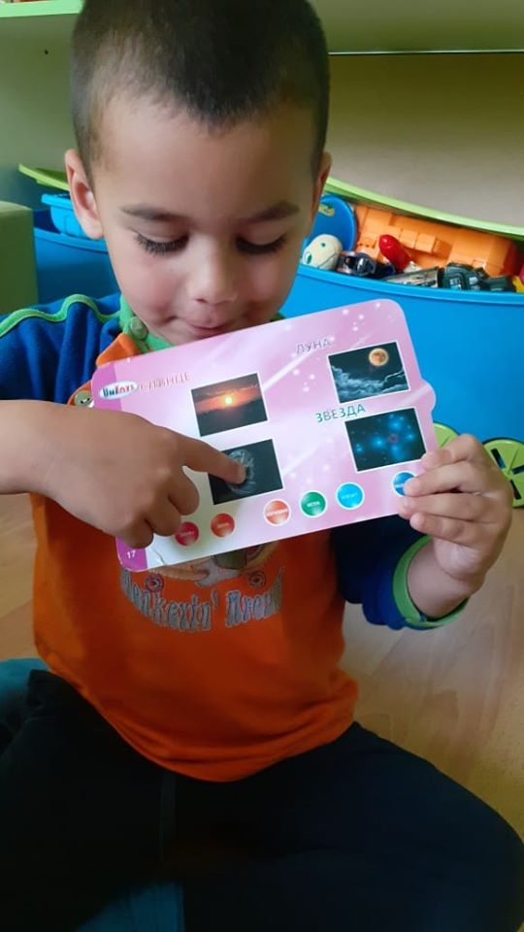
Учим и планетите ..... ☺
Никола
Минчев
1 група

Slide 9
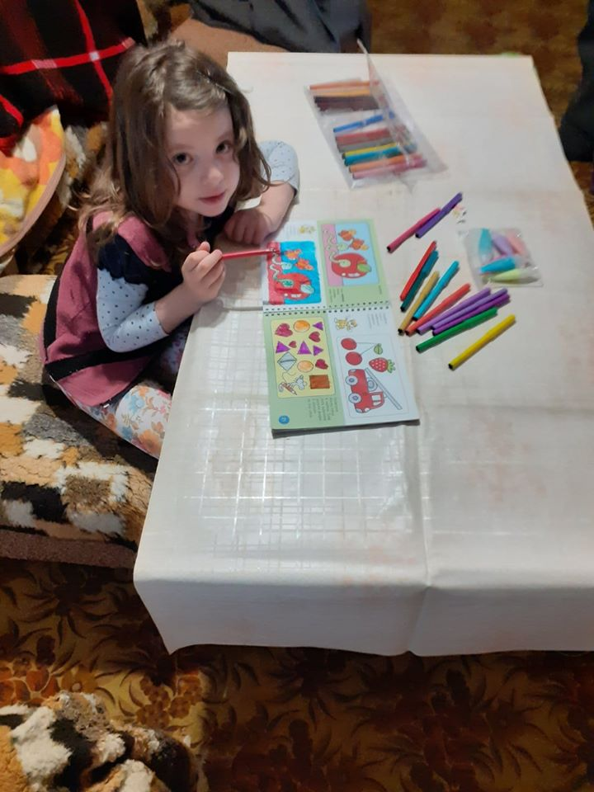
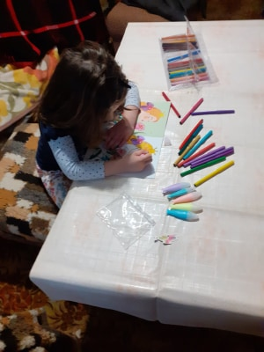
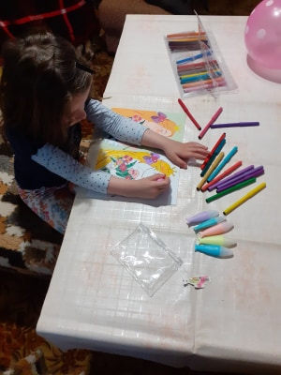
Габриела Йорданова – 2 група
Габи обожава да рисува ..... ☺

Slide 10
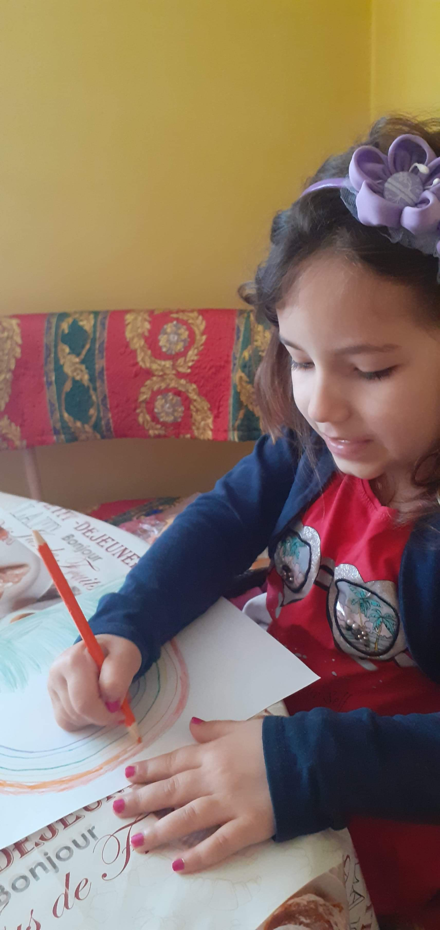
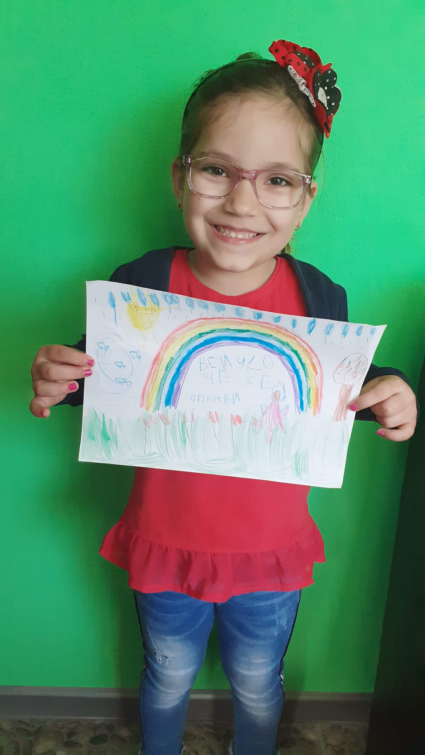
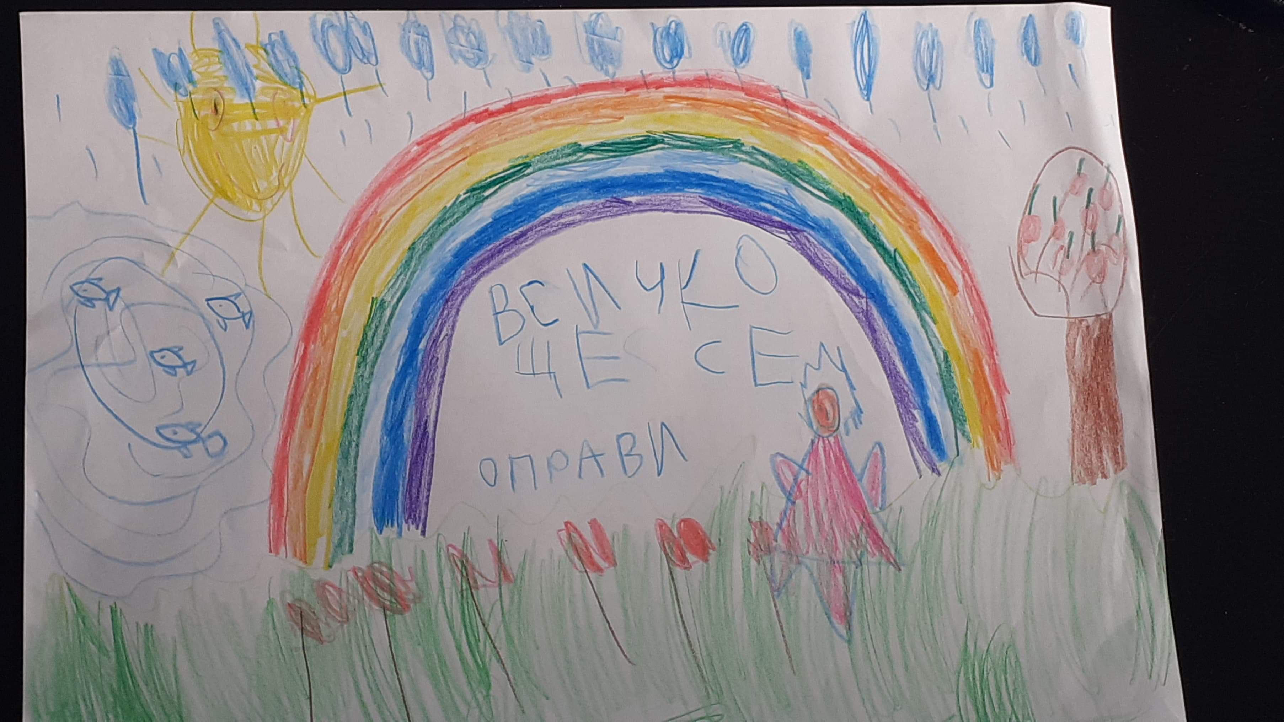
Мирослава Костова – ПГ 5 год.

Slide 11
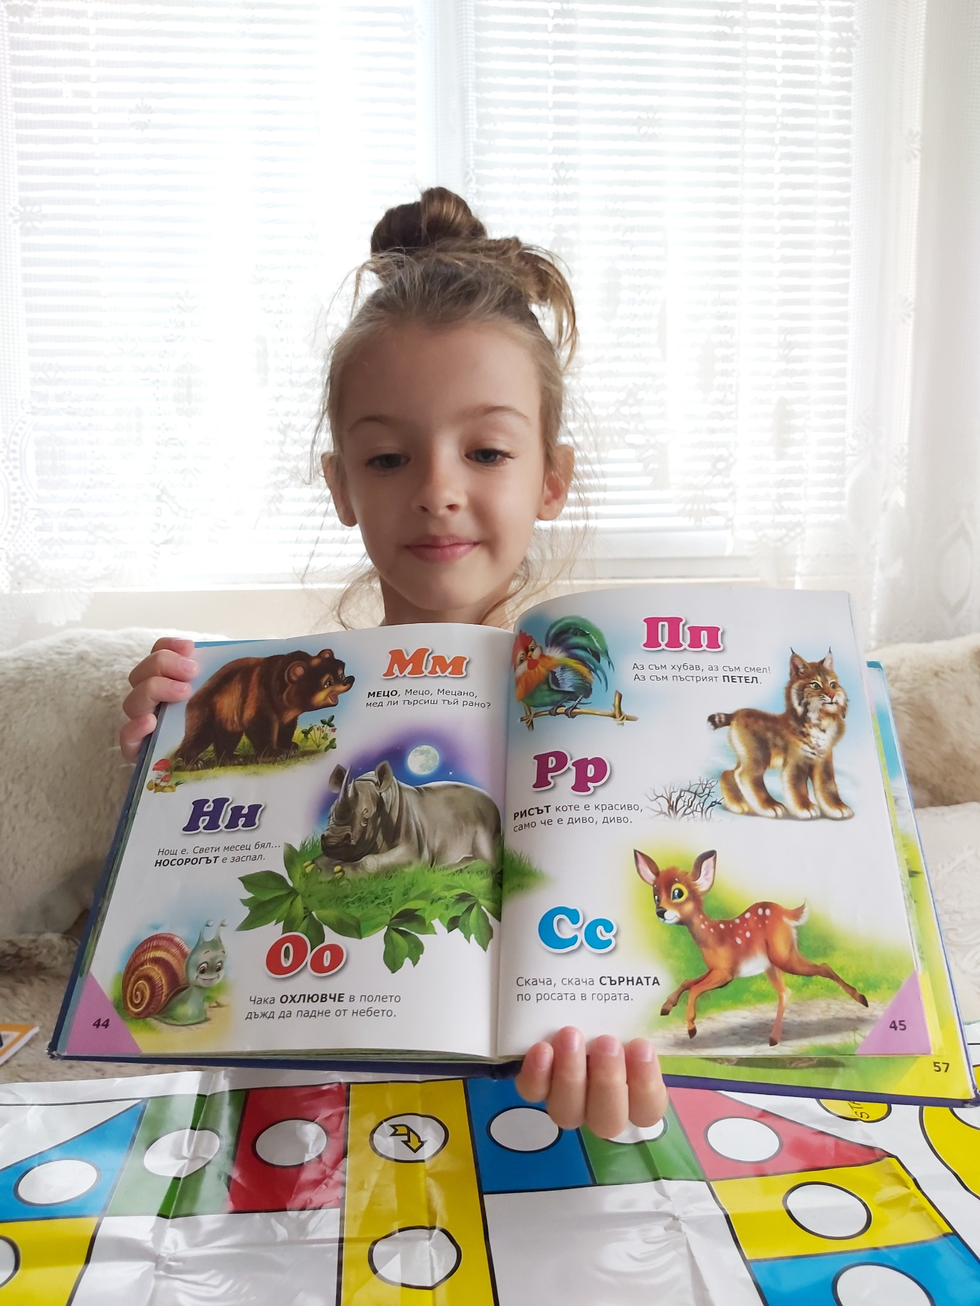
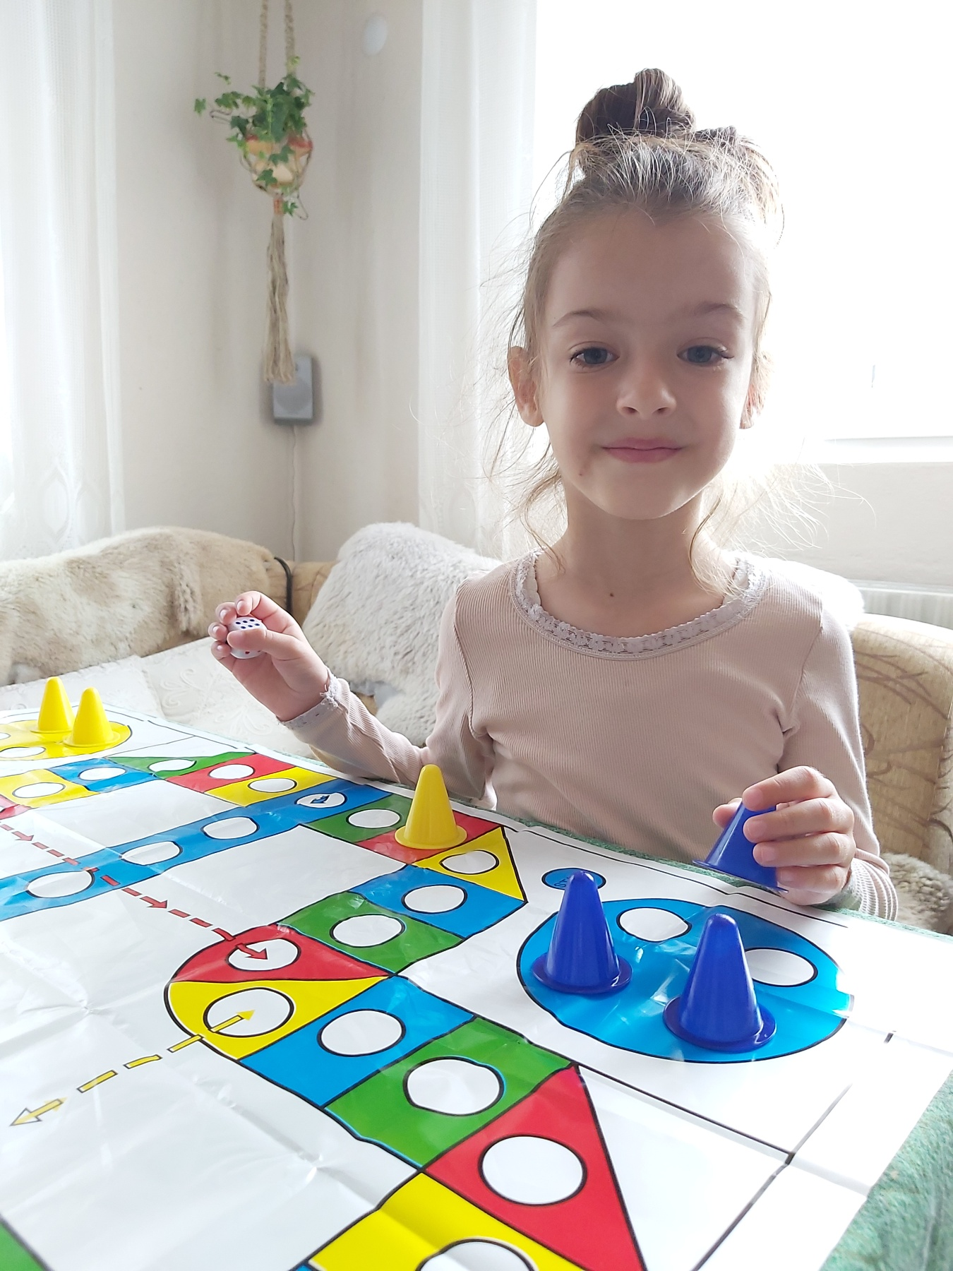
Обичаме книжки да разглеждаме и да играем с мама и тати!
Лия
Дончева
ПГ 5 год.

Slide 12
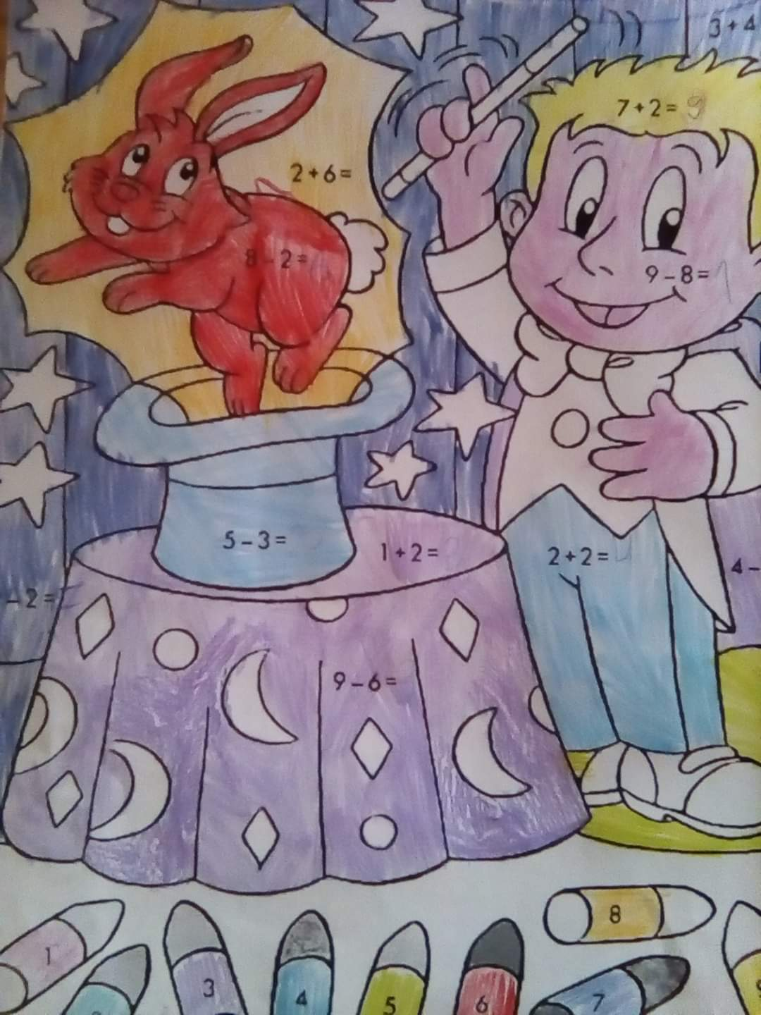
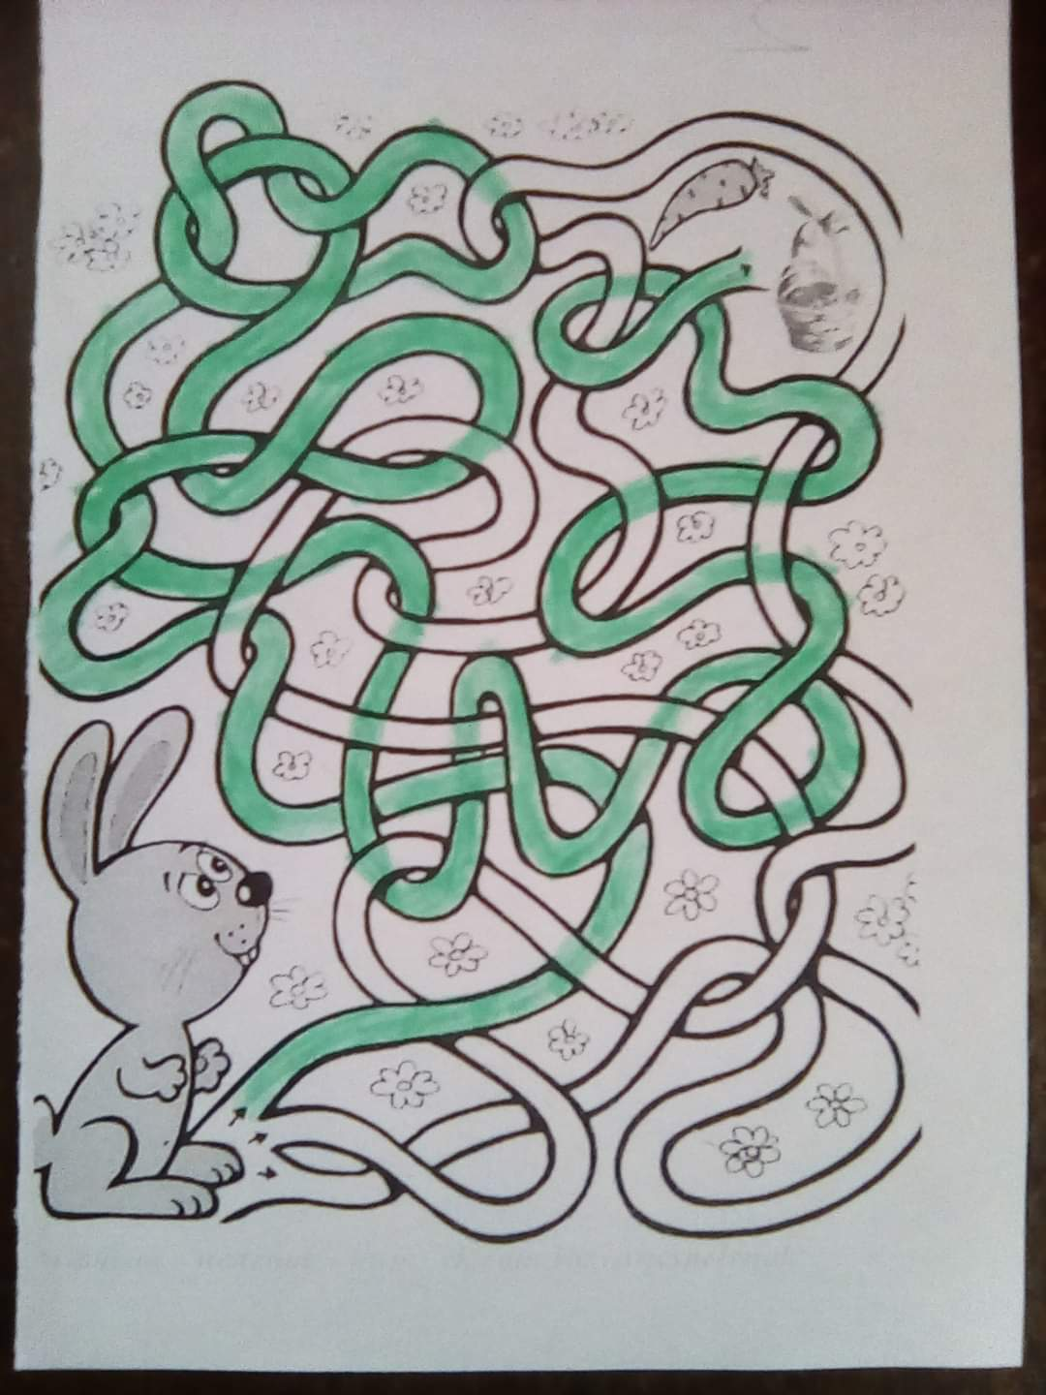
Обичаме за решаваме и задачки .....
Справяме се без проблем .....
Адриан
Георгиев
ПГ 6 год.

Slide 13
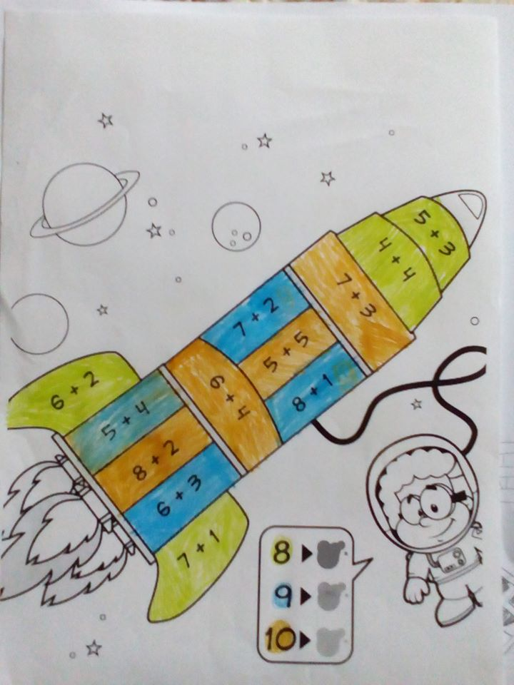
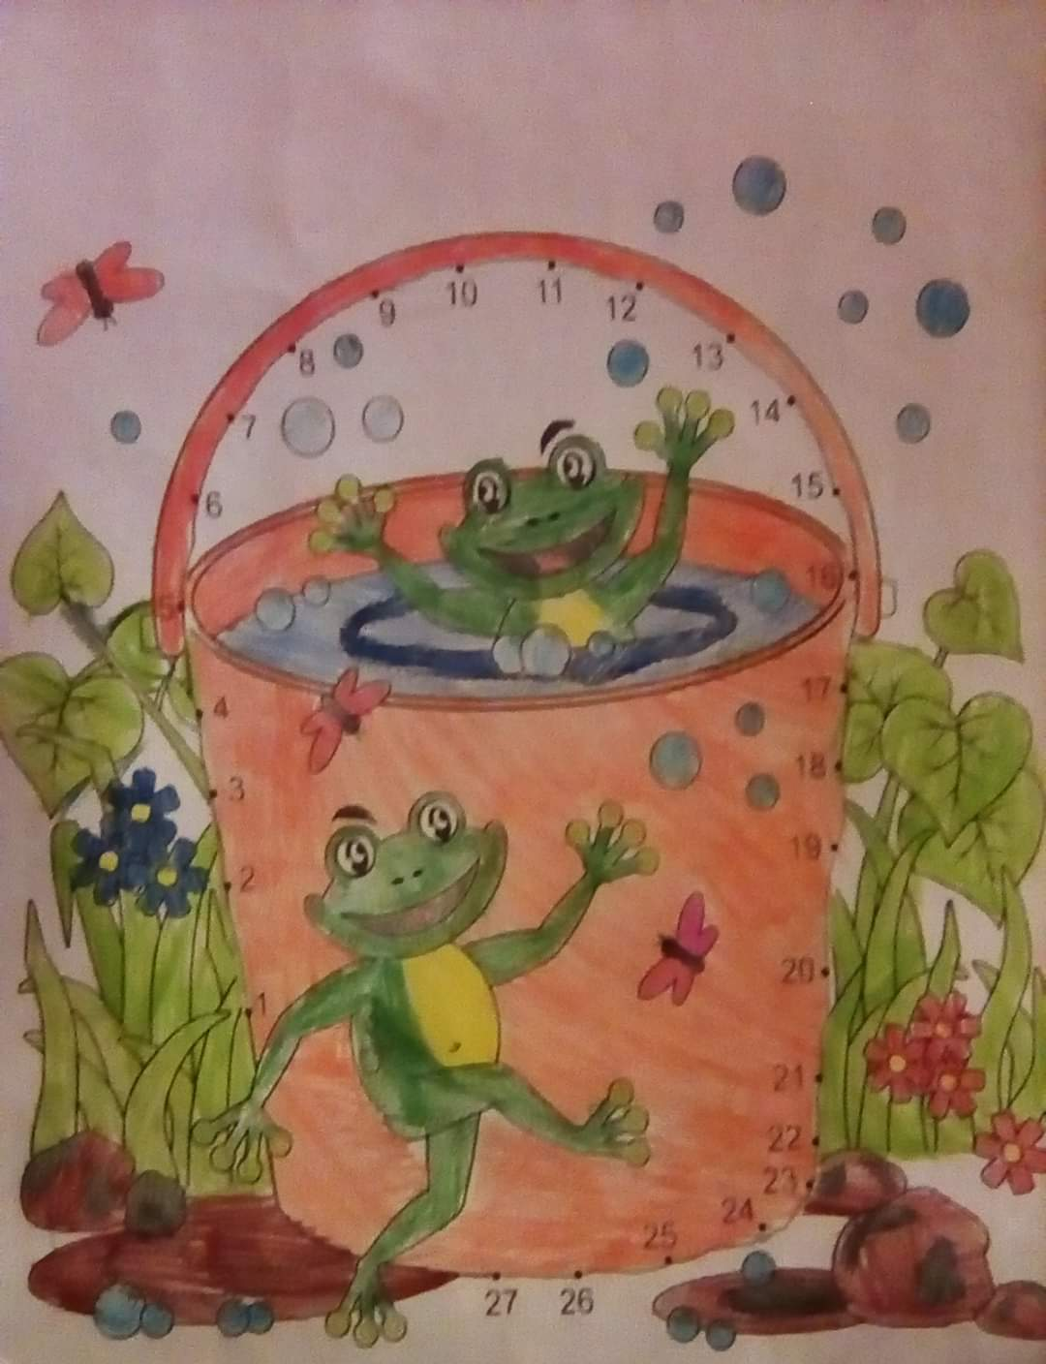

Slide 14
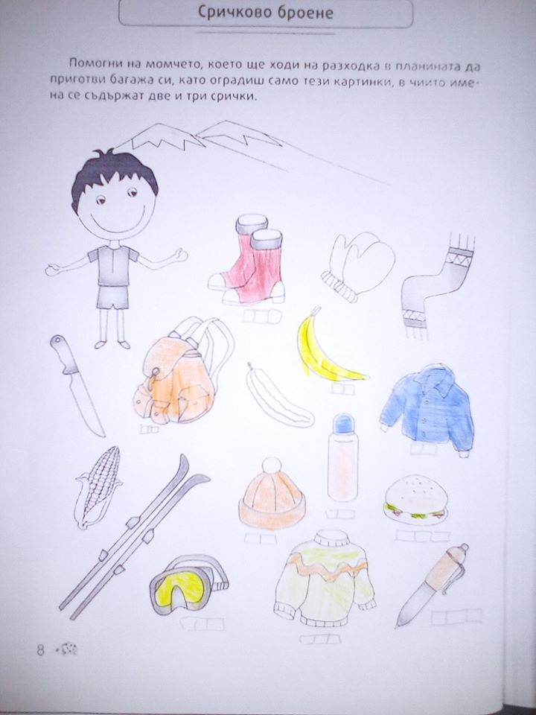
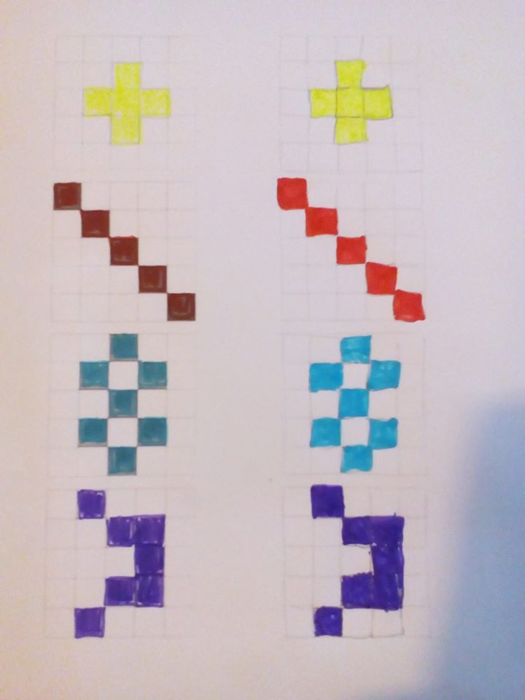

Slide 15
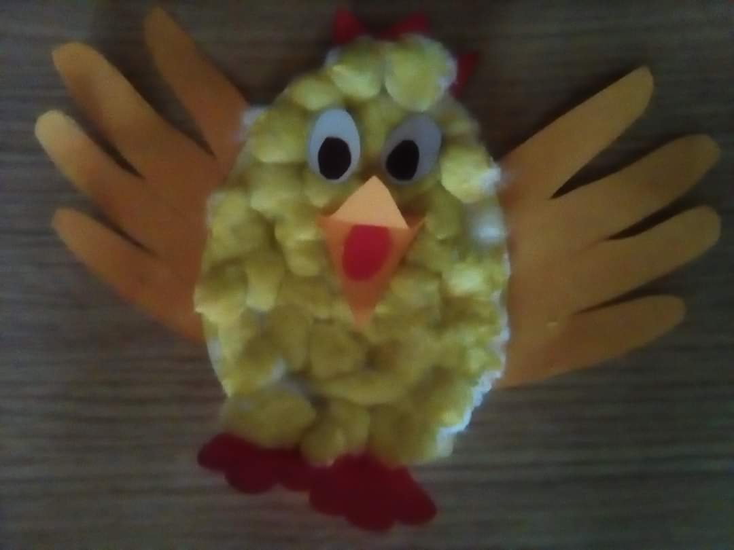
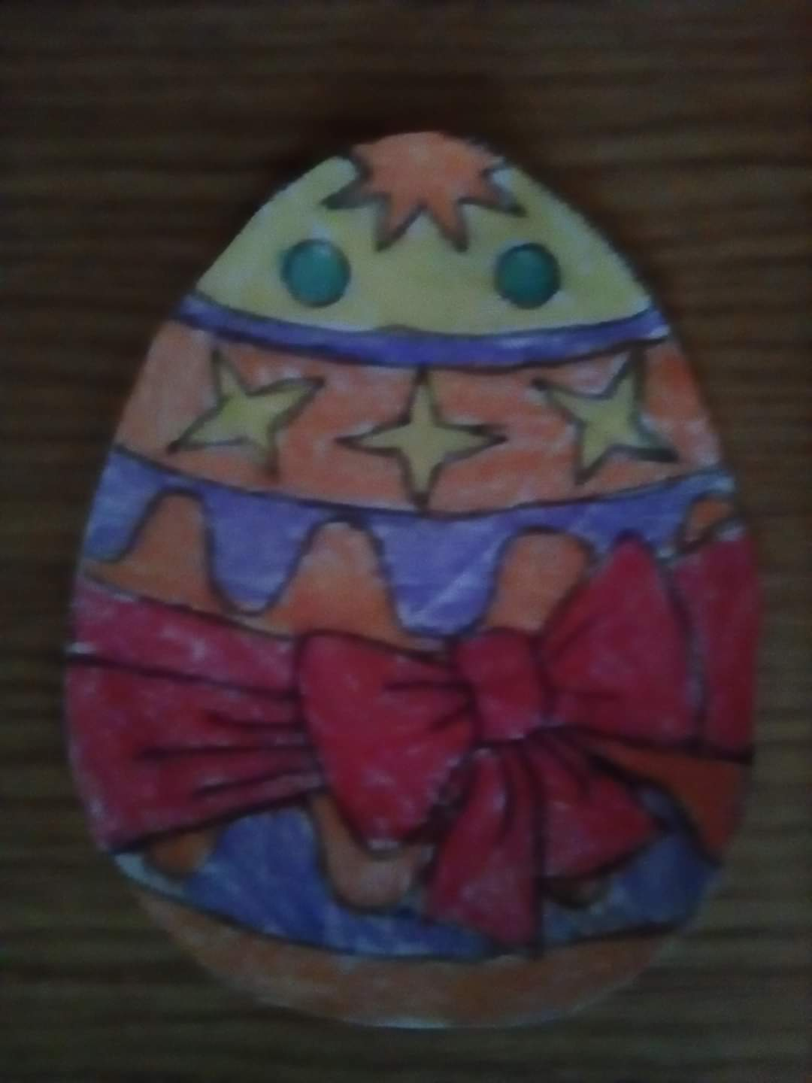
Изработени изделия ..... ☺

Slide 16
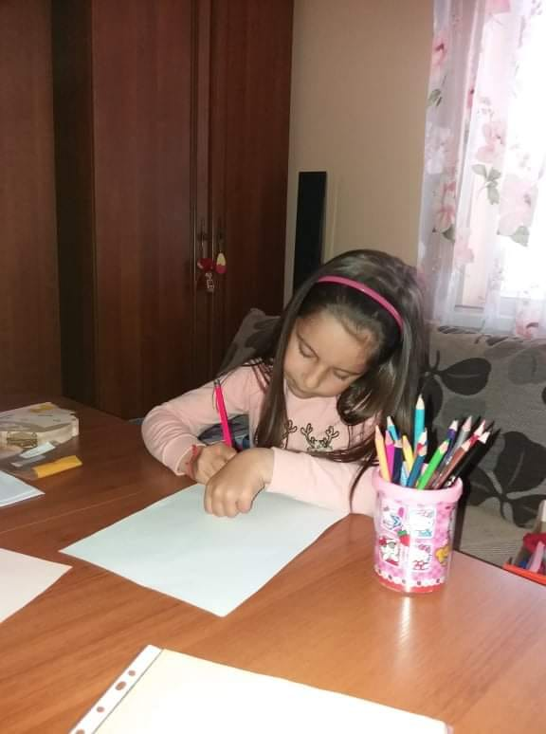
Вероника
Христова
ПГ 6 год.

Slide 17
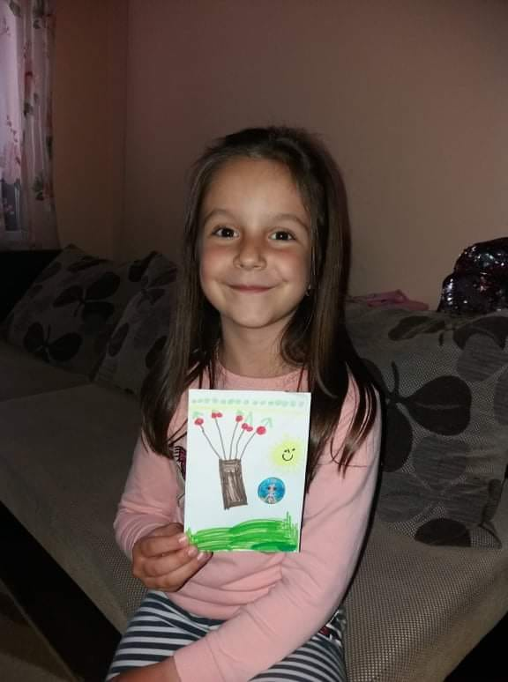
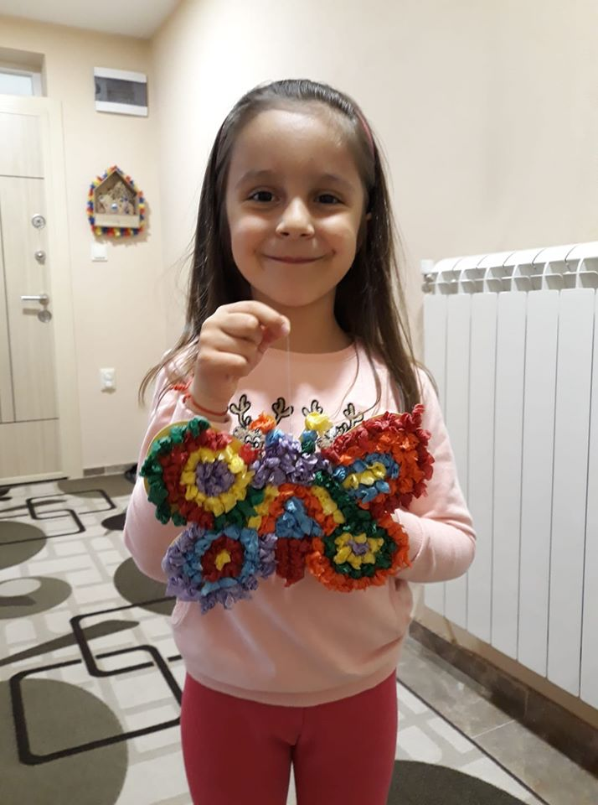

Slide 18
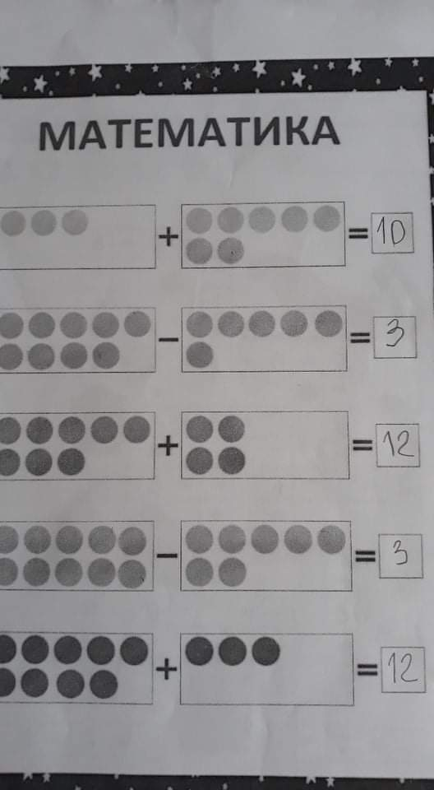
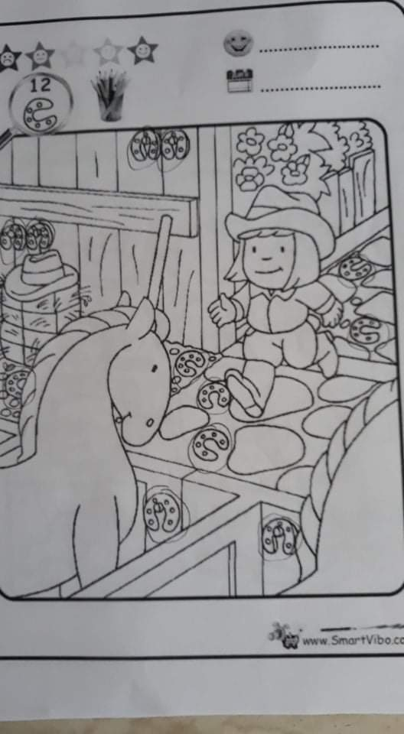
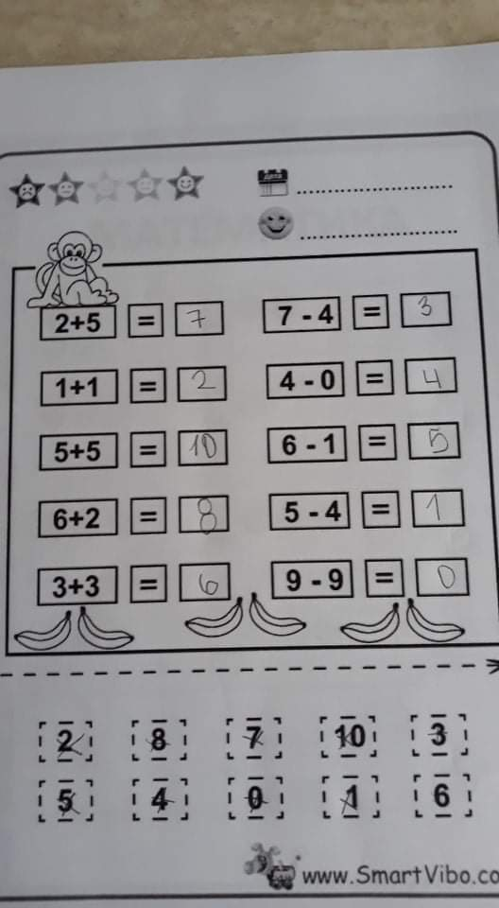

Slide 19
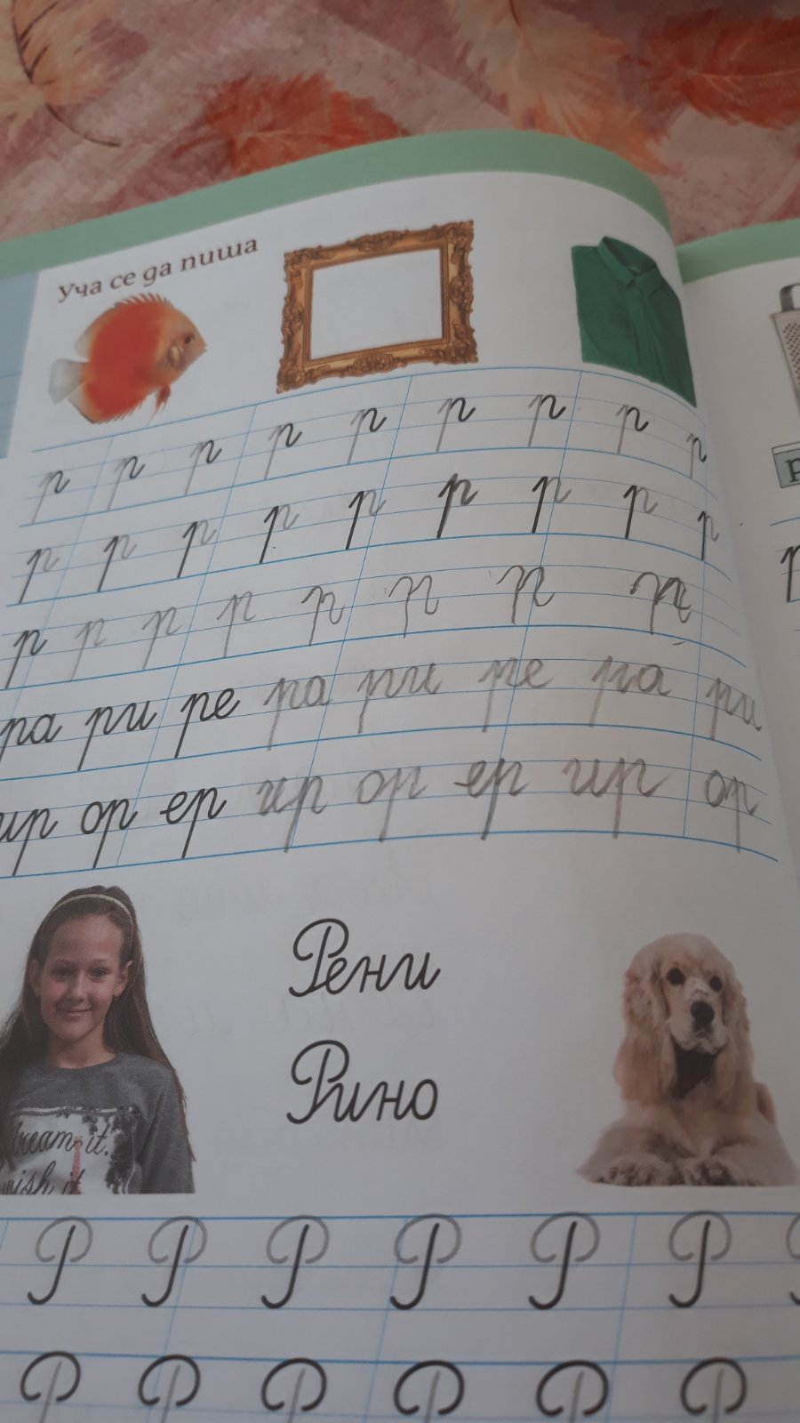
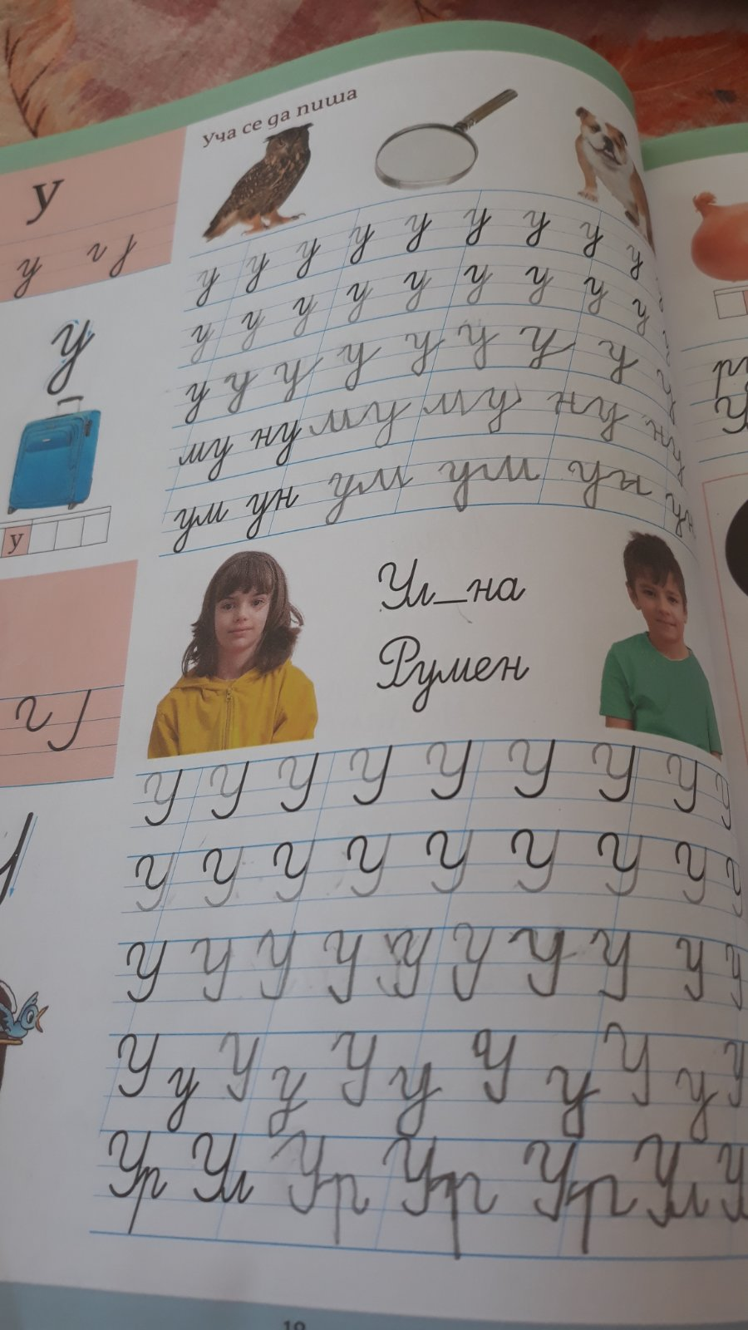
Никол
Ненова
ПГ 6 год.

Slide 20
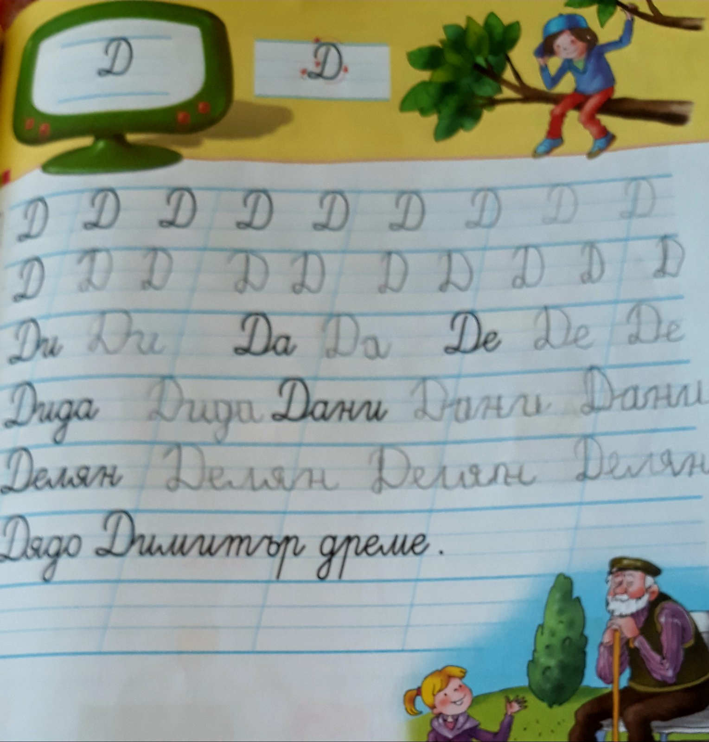
Подготвка
за 1 клас
☺

Slide 21
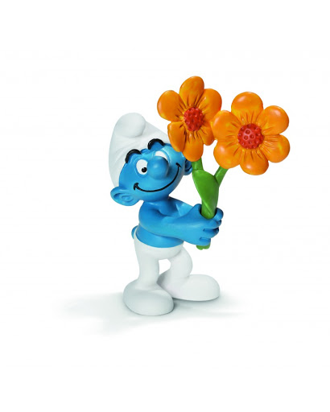

Благодарна съм на всички деца
и на техните родители за
активността им !

